Slide 1
Машина за коктейли
Мартин Дамянов и Владислав Колев

Slide 2
От къде дойде идеята
Имахме желание да направим party box, която да взимаме на партита, за да се тонизираме и охладим през летните жеги. И решихме да направим машина, която прави коктейли по зададеното ни желание и сервира избраната напитка.

Slide 3
Какво има вече произведено на пазара
На пазара няма голямо разнообразие от такъв вид машини, а малкото от тези, които ги има са на крайно високи цени от порядъка на $300 – $350.
Машините предлагани на пазара използват специални капсули, които са скъпи и трудно се намират в България. Нашият проект не използва готово приготвени капсули, а директно сипва от резервоарите пълни с различните течности.
Освен това машината ни възлиза на цена от 76 лева – в пъти по-малко от тази на пазара.

Slide 4
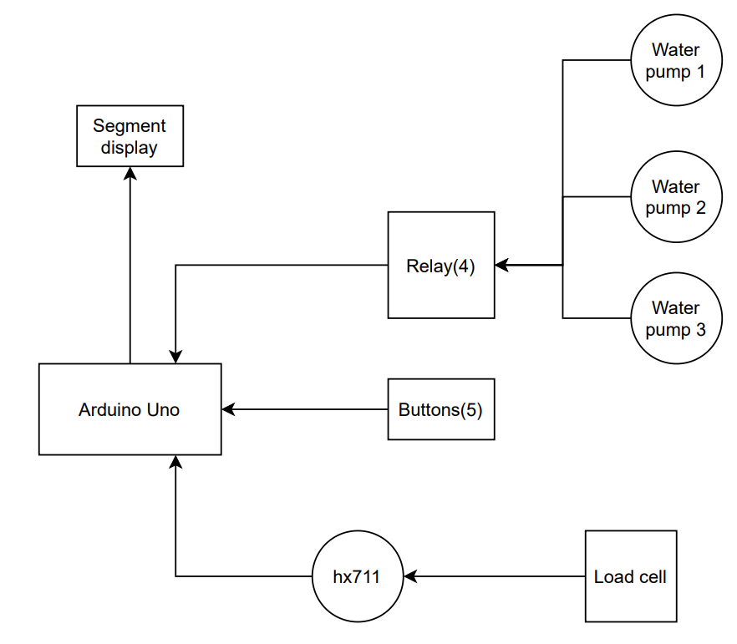
Блокова схема на свързване

Slide 5
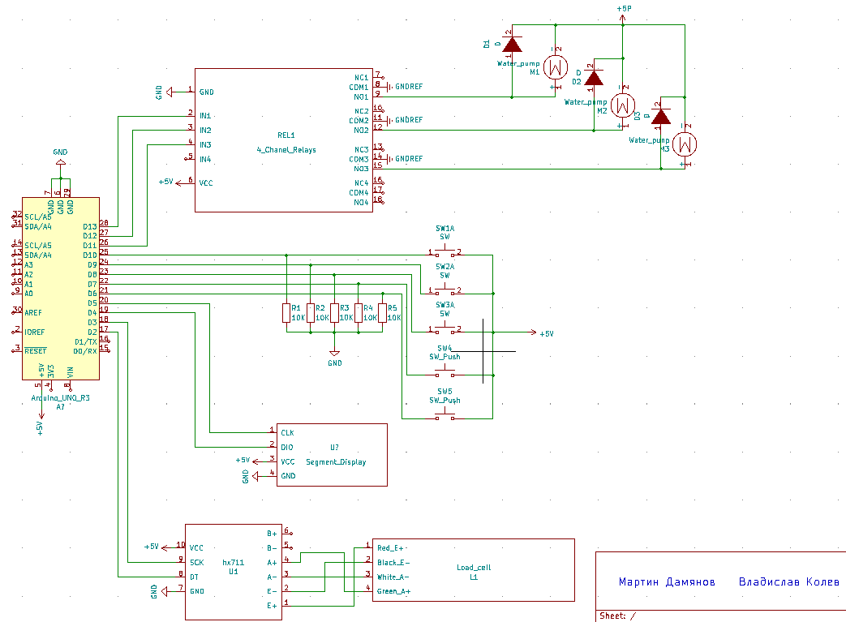
Принципна електрическа схема

Slide 6
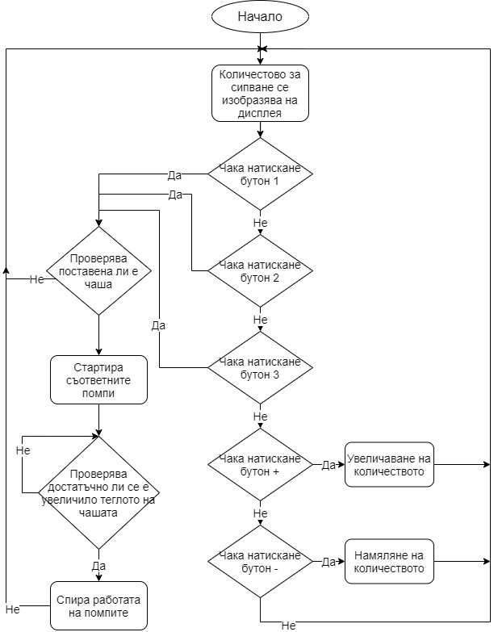
Логическа блок схема

Slide 7
Демо

Slide 8
Какви проблеми имахме
Проблеми с Arduino IDE. Библиотеките не искаха да се зареждат, поради което преминахме на платформата Platformio. Имахме проблеми и с товарната клетка – даваше нелинейни резултати(от положителни изведнъж връща отрицателни числа), Също така не знаехме, че пиновете 0 и 1 са специални и ни връщаше грешка когато искахме да качим код. Хардуерни проблеми с Ардуиното – в последния момент(най-вероятно намокрени пинове, поради което дава късо и ардуиното се рестартира).

Slide 9
С какво най-много се гордеем
Гордеем се най-много с това, че успяхме да направим главната функционалност на кода.
Освен това научихме много нови неща – как да работим с релета и със сензор за тегло.
През цялото време работихме заедно, заедно решавахме проблемите и минавахме през трудностите.

Slide 10
Заключение
Уреди като нашият проект все още не са толкова разпространени по пазара и има път за развитие. Такива устройства могат да помагат в браншовете на ресторантьорството и барманството, могат да се слагат в хотелите или много други.
Също така винаги става и за употреба в домашни условия за хора, които не са наясно как точно се правят коктейли.

Slide 11
Благодарим за вниманието!

